Slide 1
«Наблюдение, как один из методов развития интеллектуальных способностей и познавательного интереса»
Сообщение из опыта работы
Воспитатель:
Куташова Галина Анатольевна

Slide 2
Наблюдение, как один из основополагающих методов обучения известен еще давно, но в современной методики обучение не утратил свою актуальность;
В процессе наблюдения дошкольника формируется умение видеть, подмечать, объяснять явления природы;
В дошкольном возрасте непосредственные наблюдения детей в природе должны быть увлекательными и доступными;
Природа обогащает кругозор, развивает наблюдательность, внимание , мышление, эстетические чувства.

Slide 3
Экспериментирование является одним из видов познавательной деятельности ребенка и взрослого;
У детей поддерживается интерес к экспериментам в том случае, если результат виден сразу или через непродолжительное время;
Эксперименты с живой природой, как правило долгосрочное и требуют определенного терпения от дошкольников, в результате чего нередко интерес к такой деятельности угасает, цель экспериментирования забывается детьми. Поэтому для развития интереса к поисково-исследовательской деятельности использую эксперименты и опыты с неживой природой, знакомлю детей со свойствами воды, песка, земли, глины, воздуха, магнетическими свойствами некоторых предметов и т.п.

Slide 4
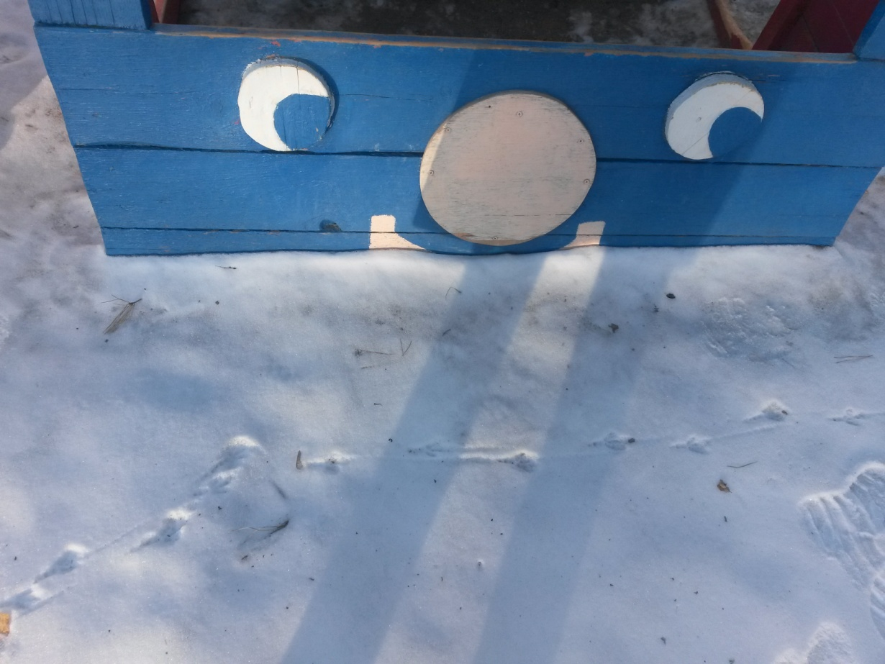
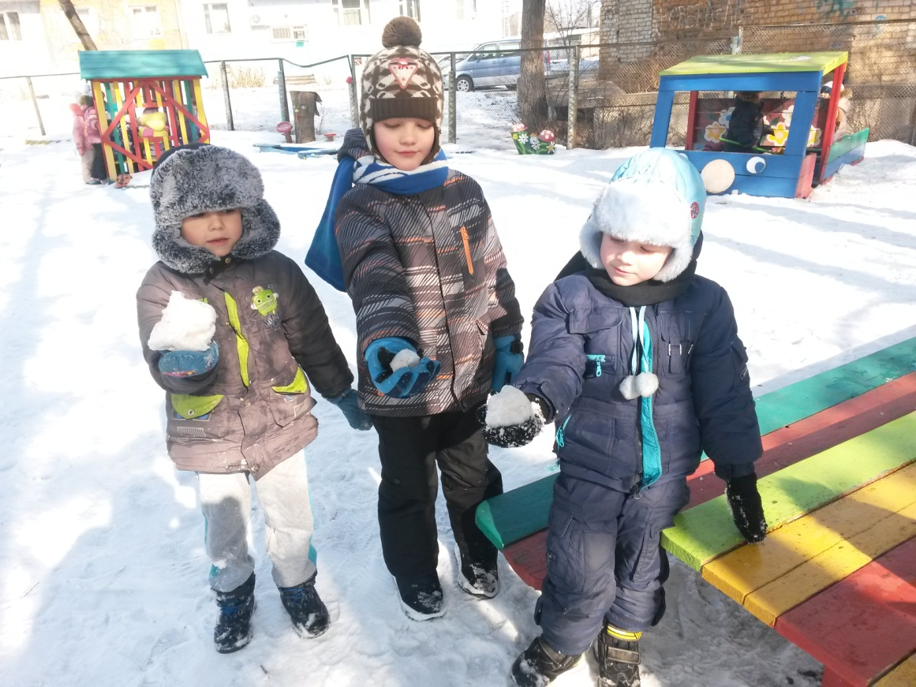

Slide 5
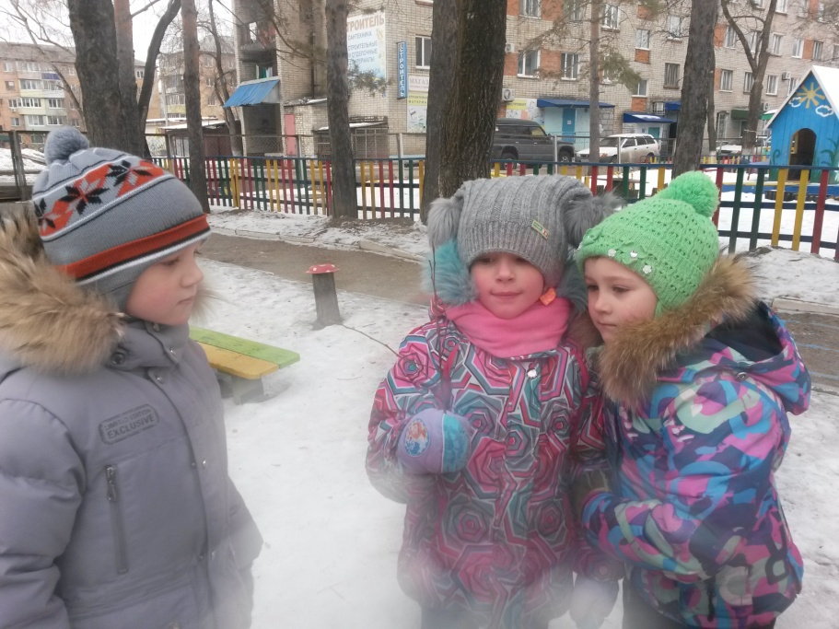
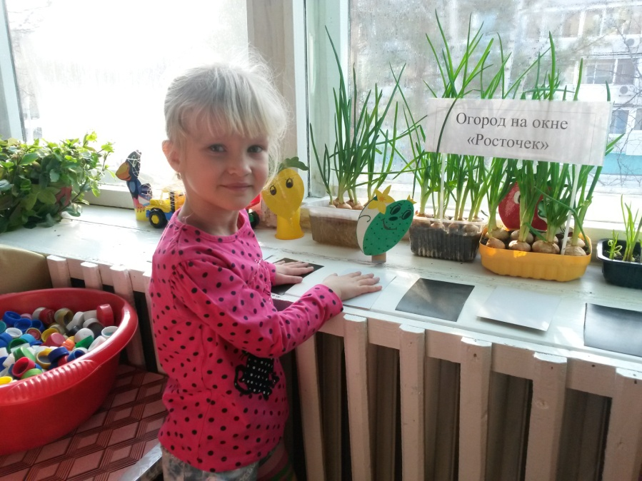
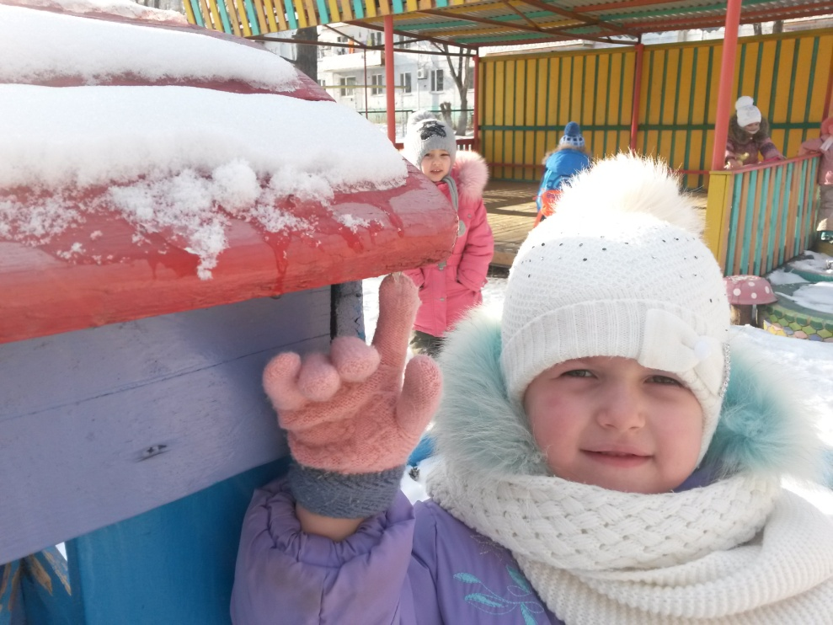

Slide 6
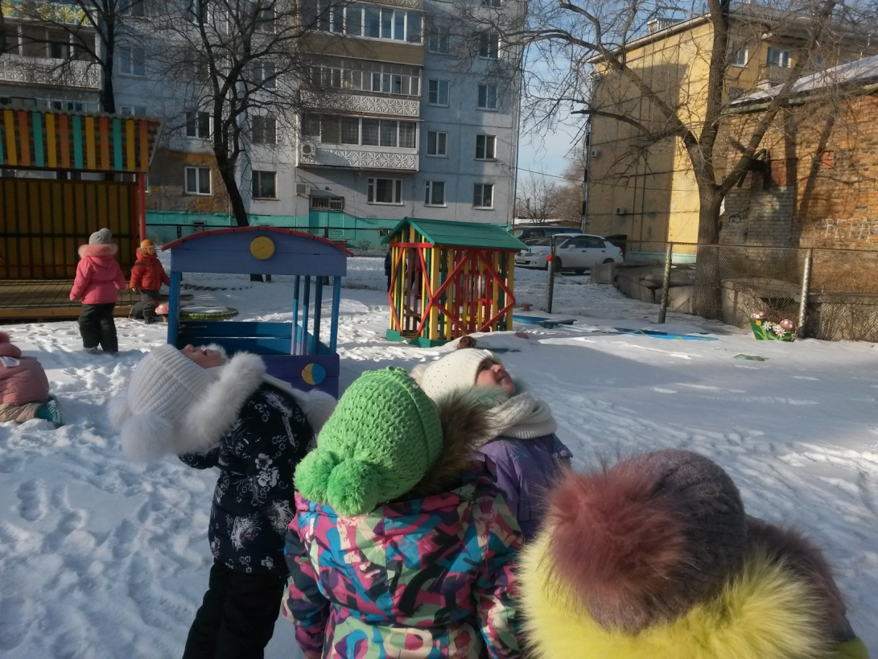
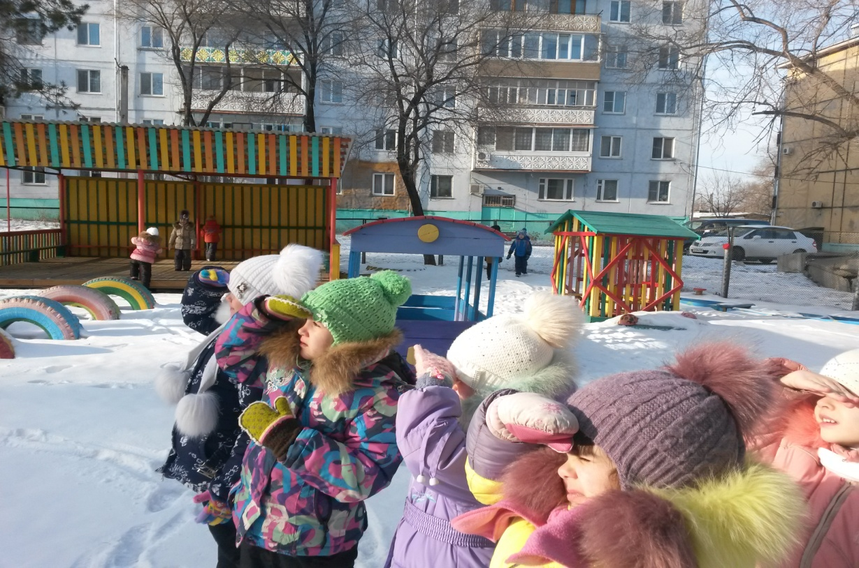

Slide 7
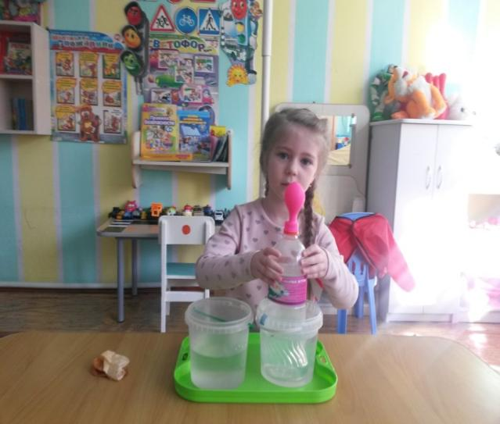
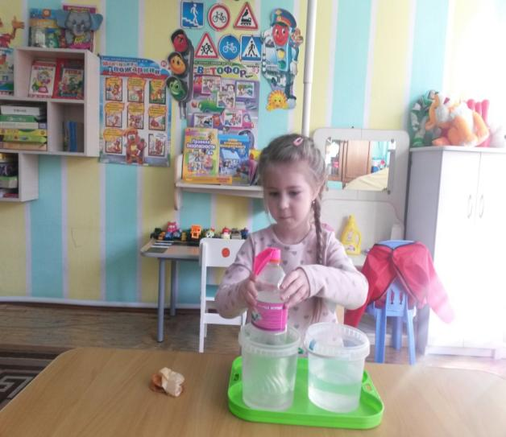
В процессе проведения опытов все дети принимают активное участие
Опыты с воздухом

Slide 8
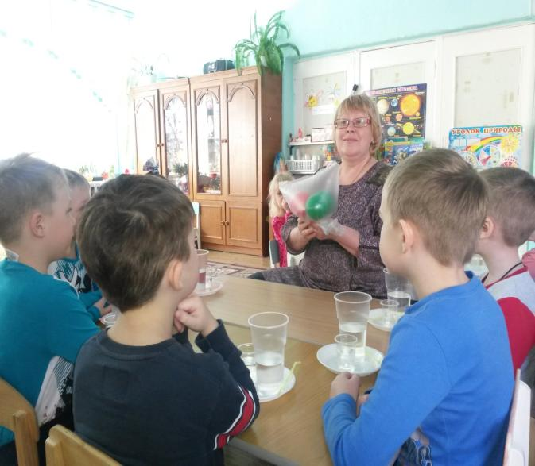
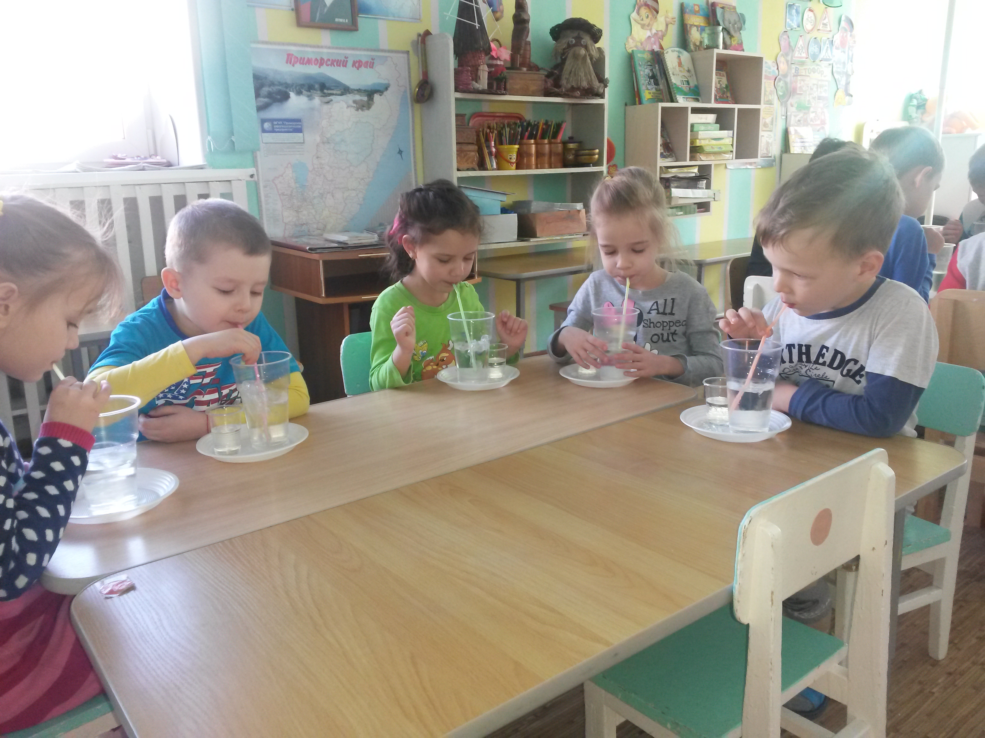
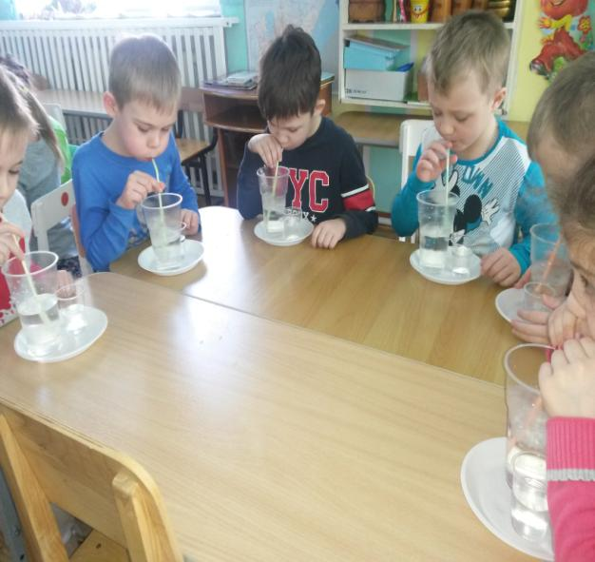

Slide 9
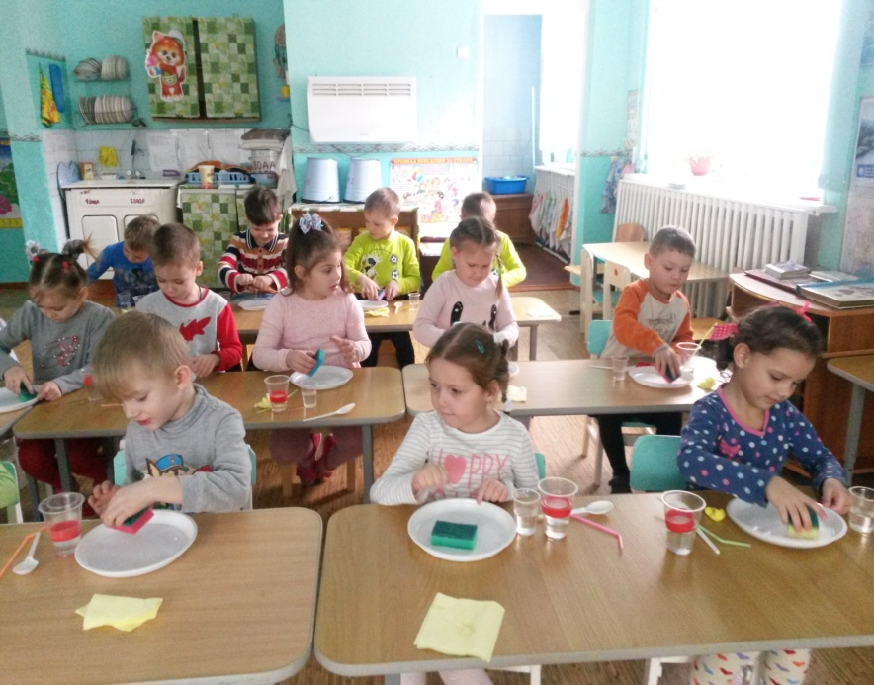
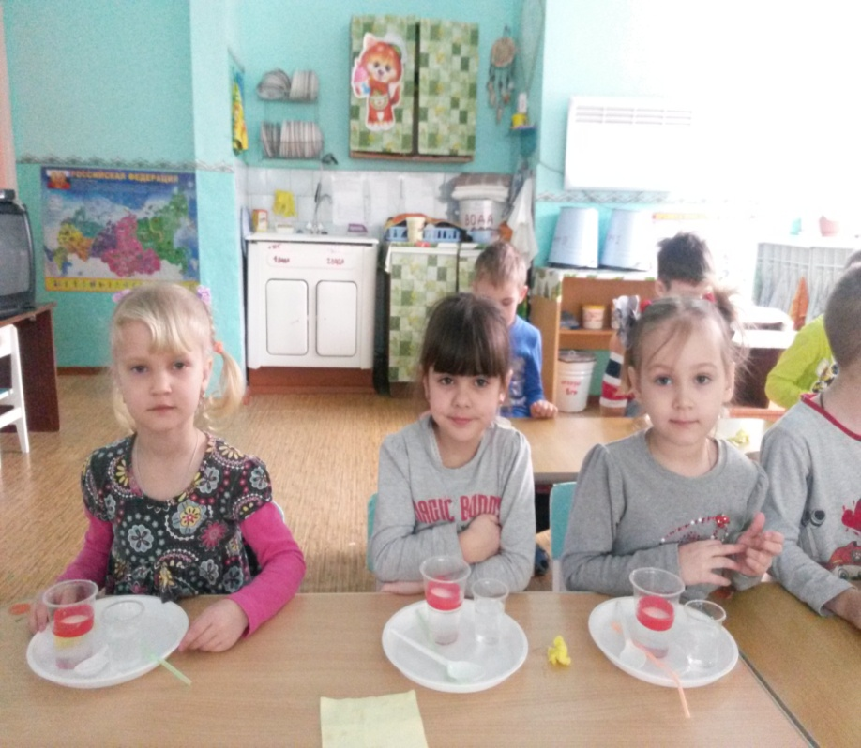
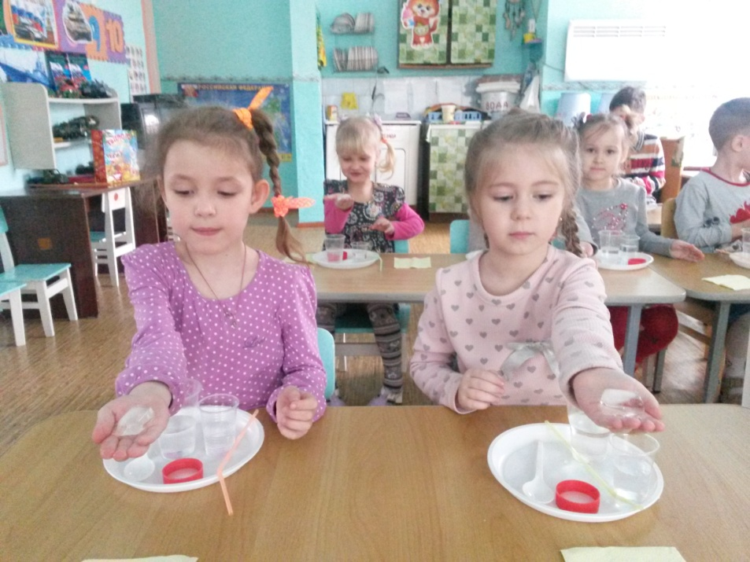
Опыты с водой

Slide 10
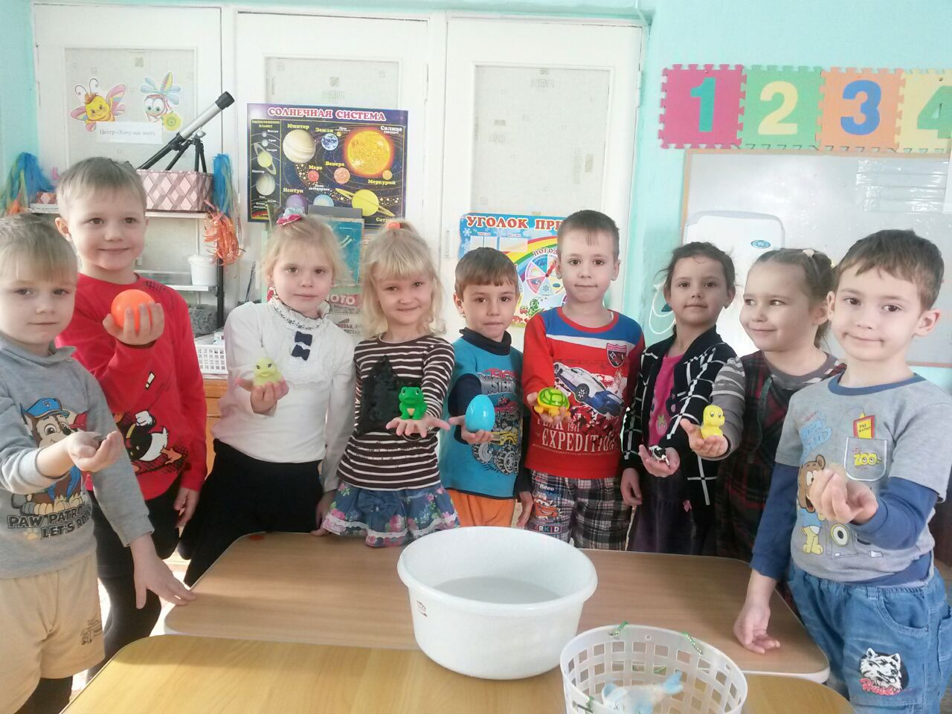
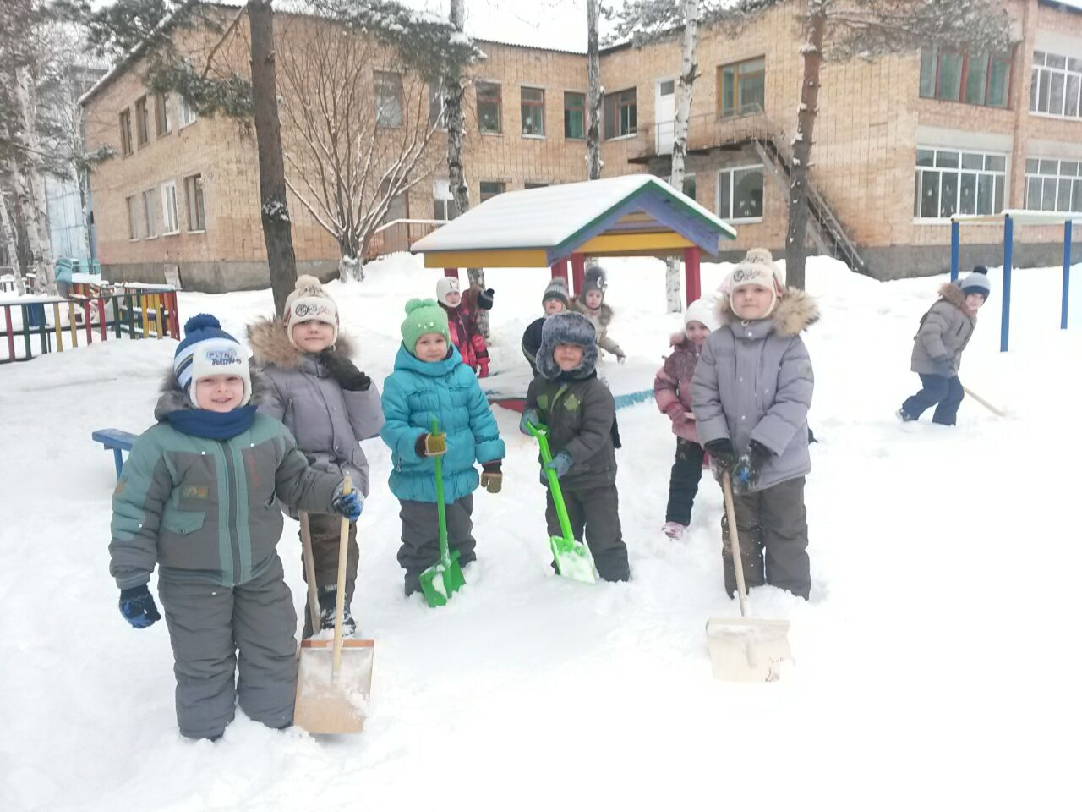
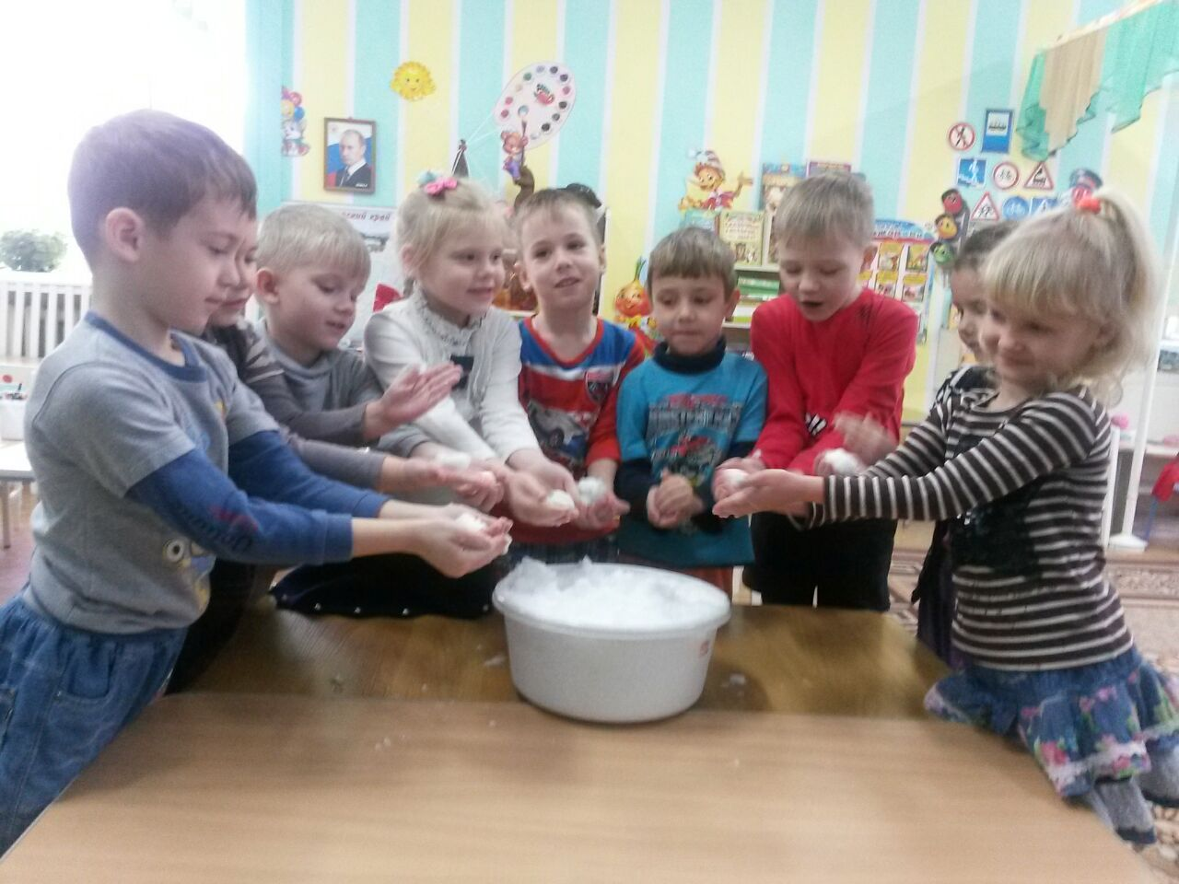

Slide 11
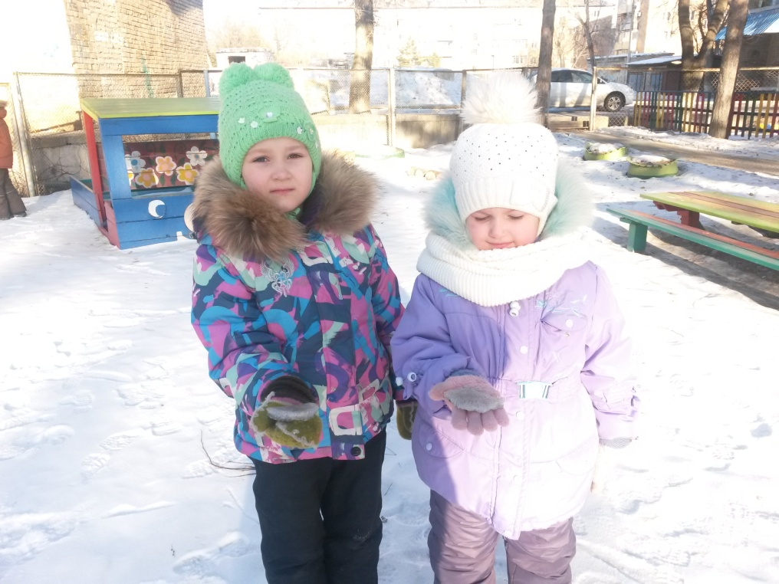
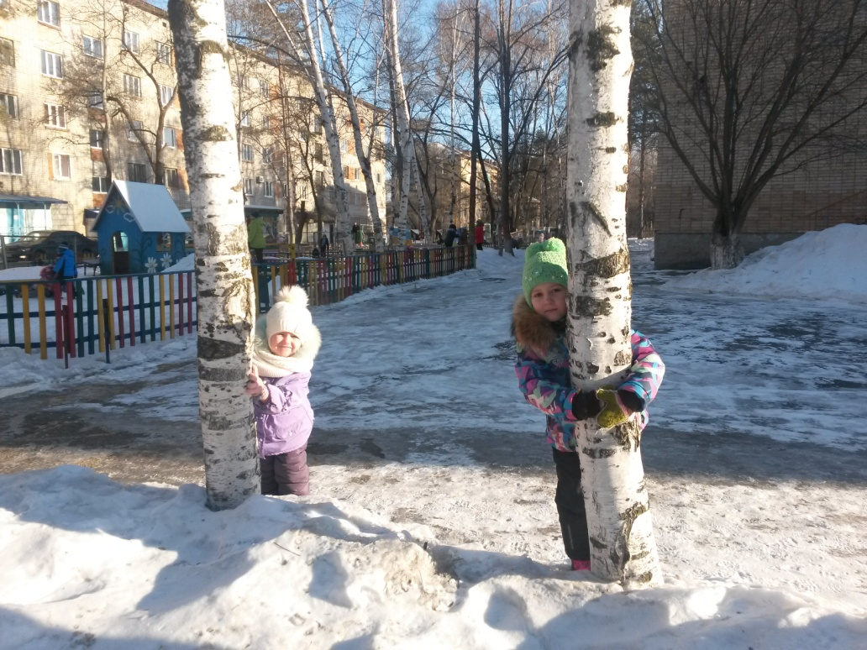
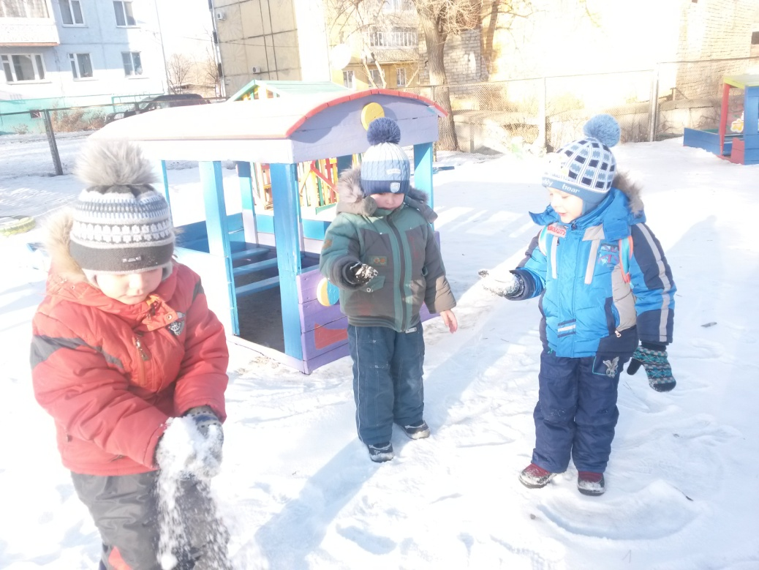

Slide 12
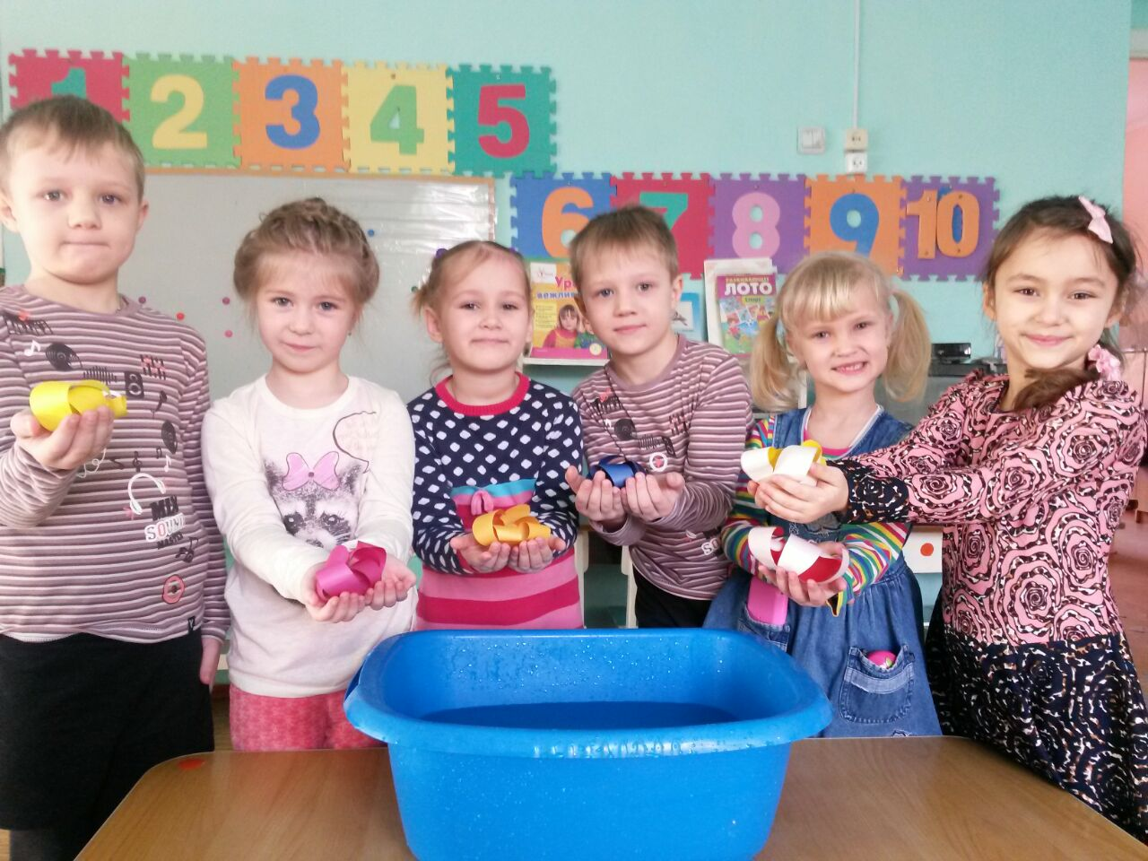
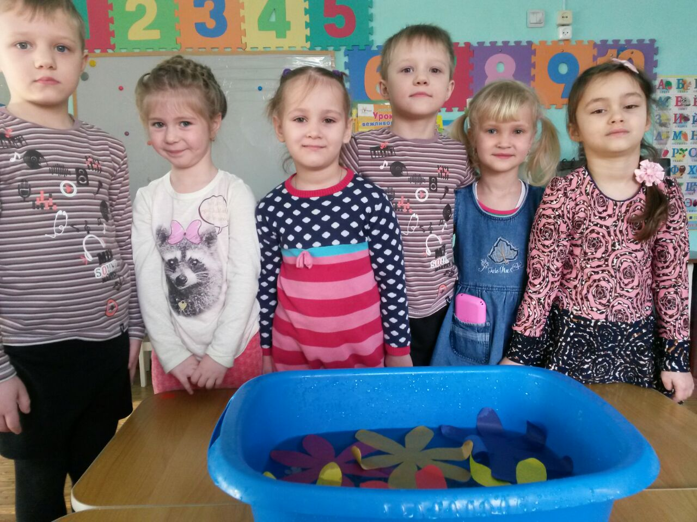
Опыты с бумагой

Slide 13
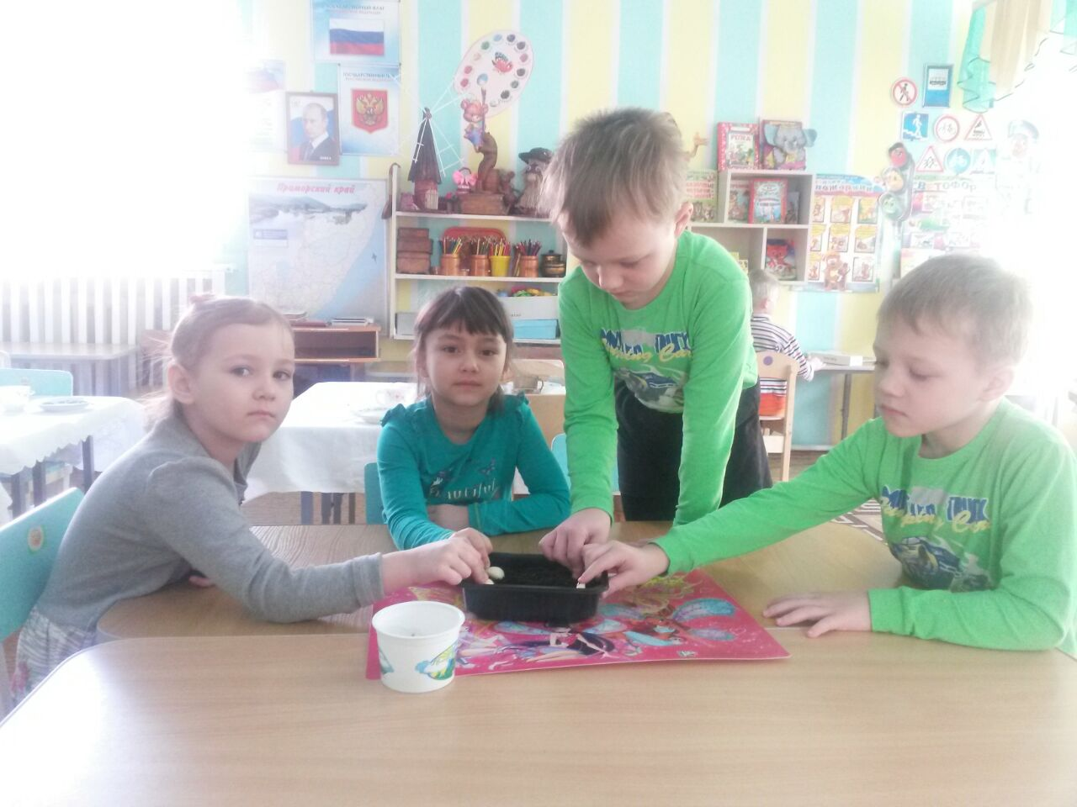
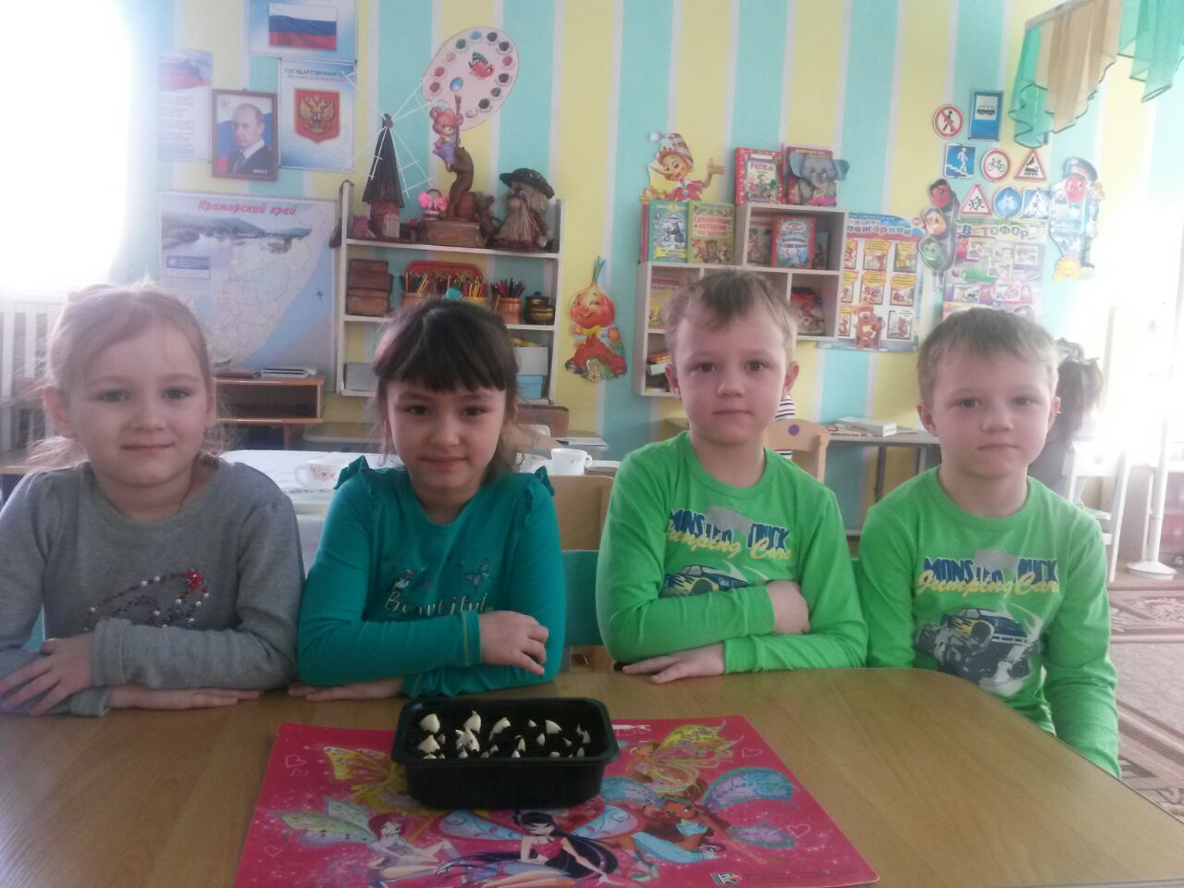
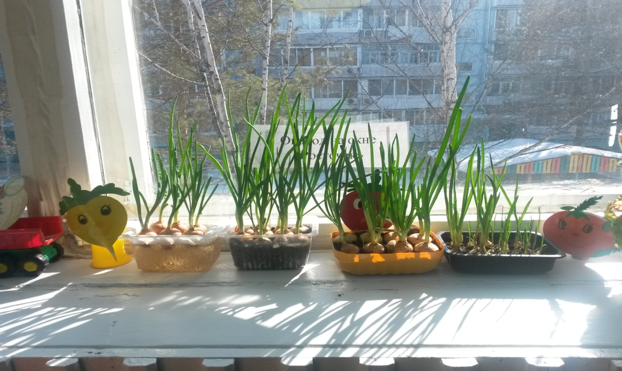
Мини-огород «Росточек»

Slide 14
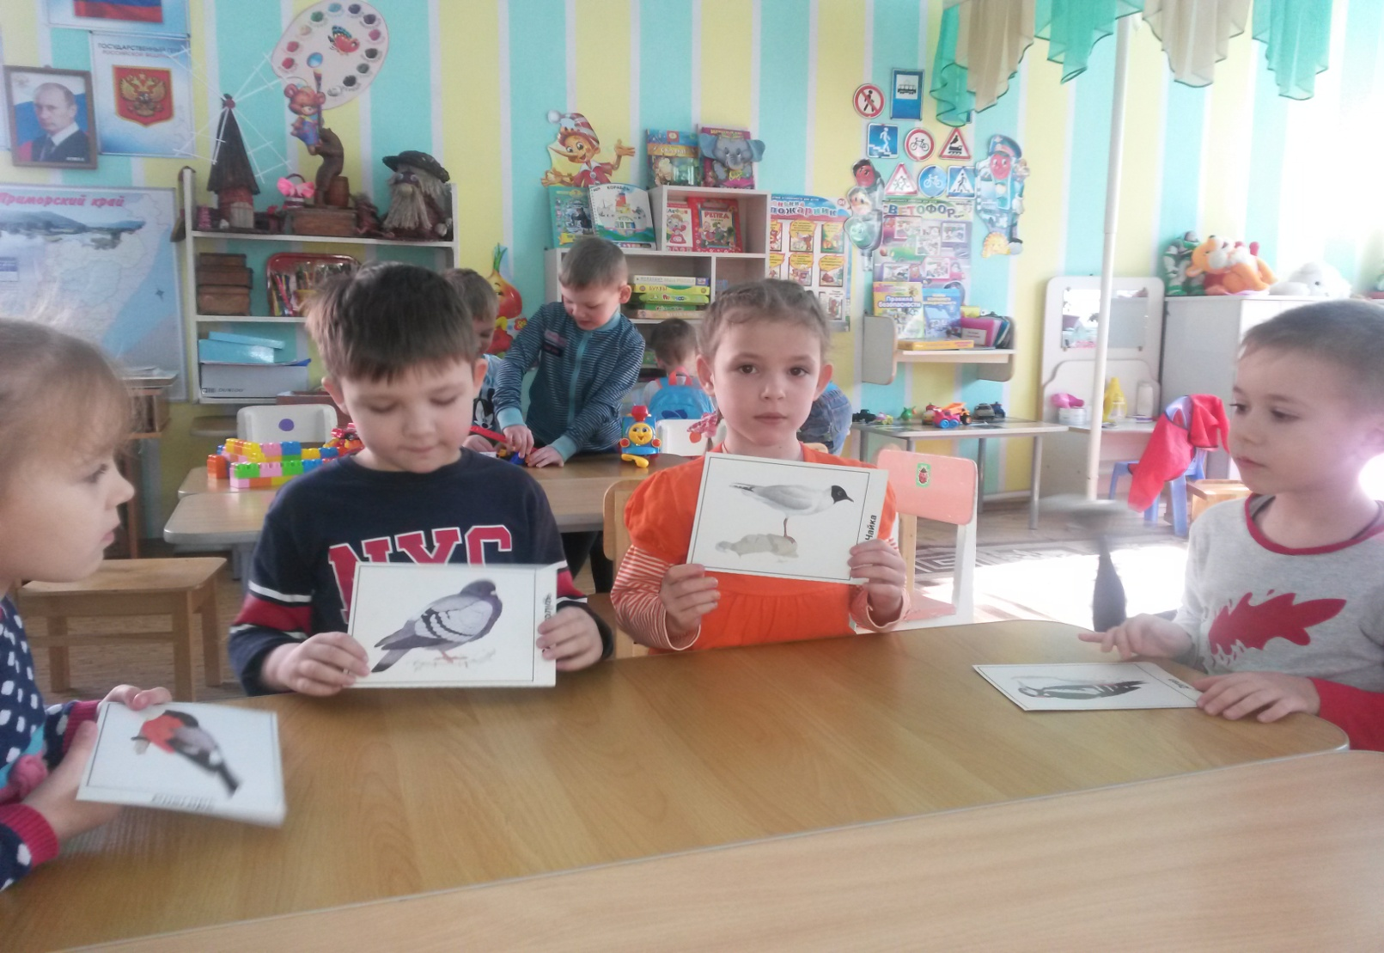
Дидактические игры
«Назови птицу»

Slide 15
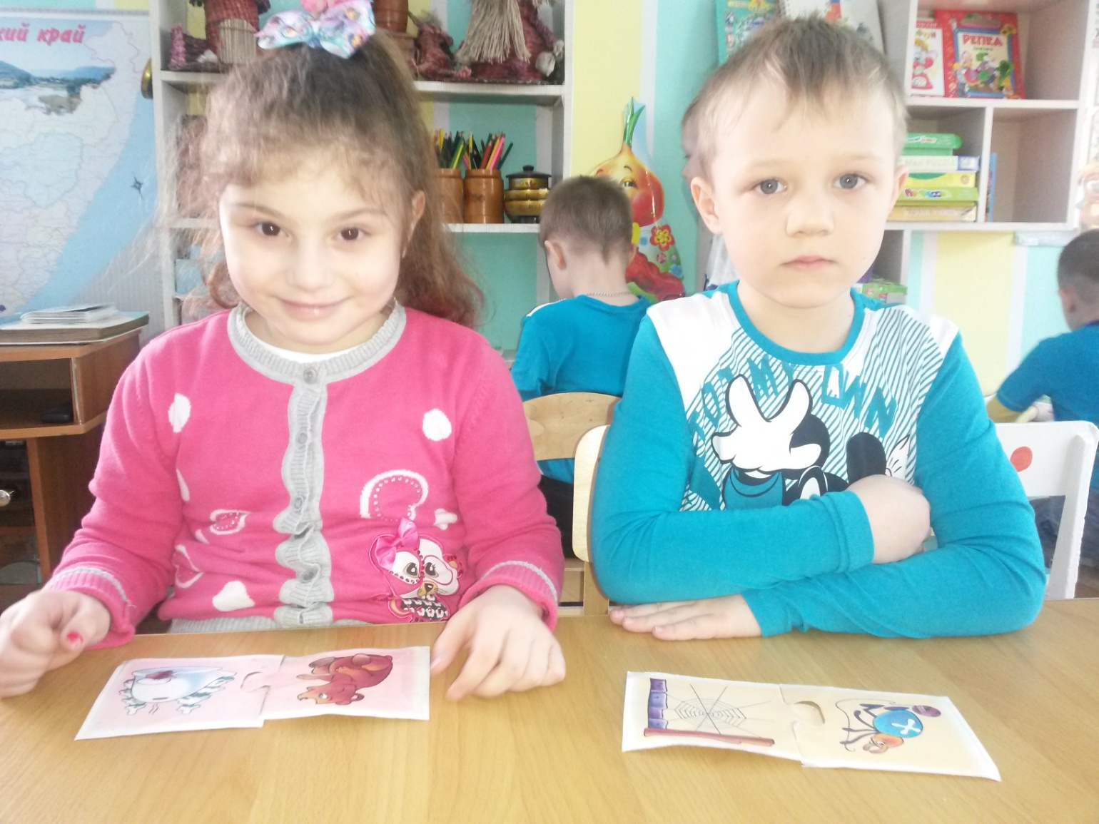
«Где, чей домик?»

Slide 16
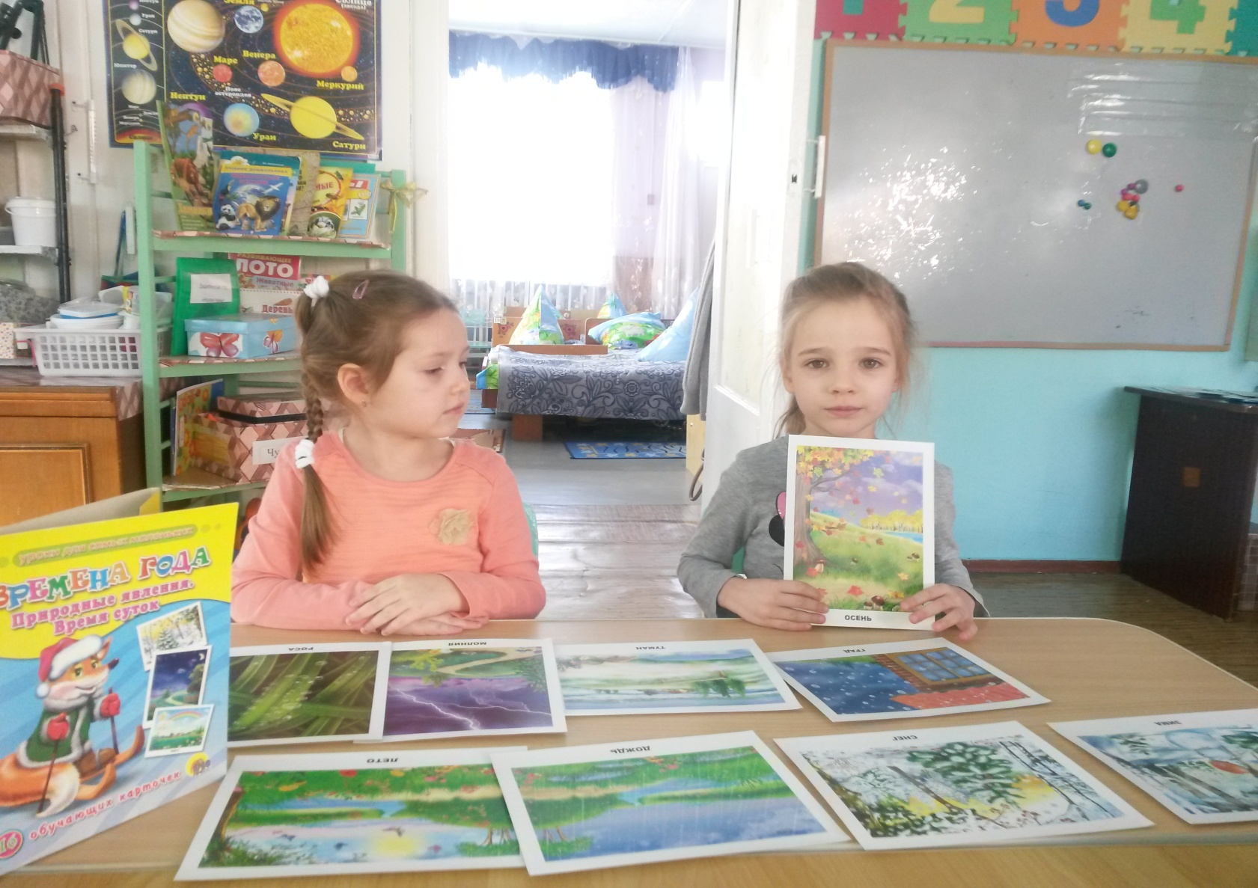
«Когда это бывает?»

Slide 17
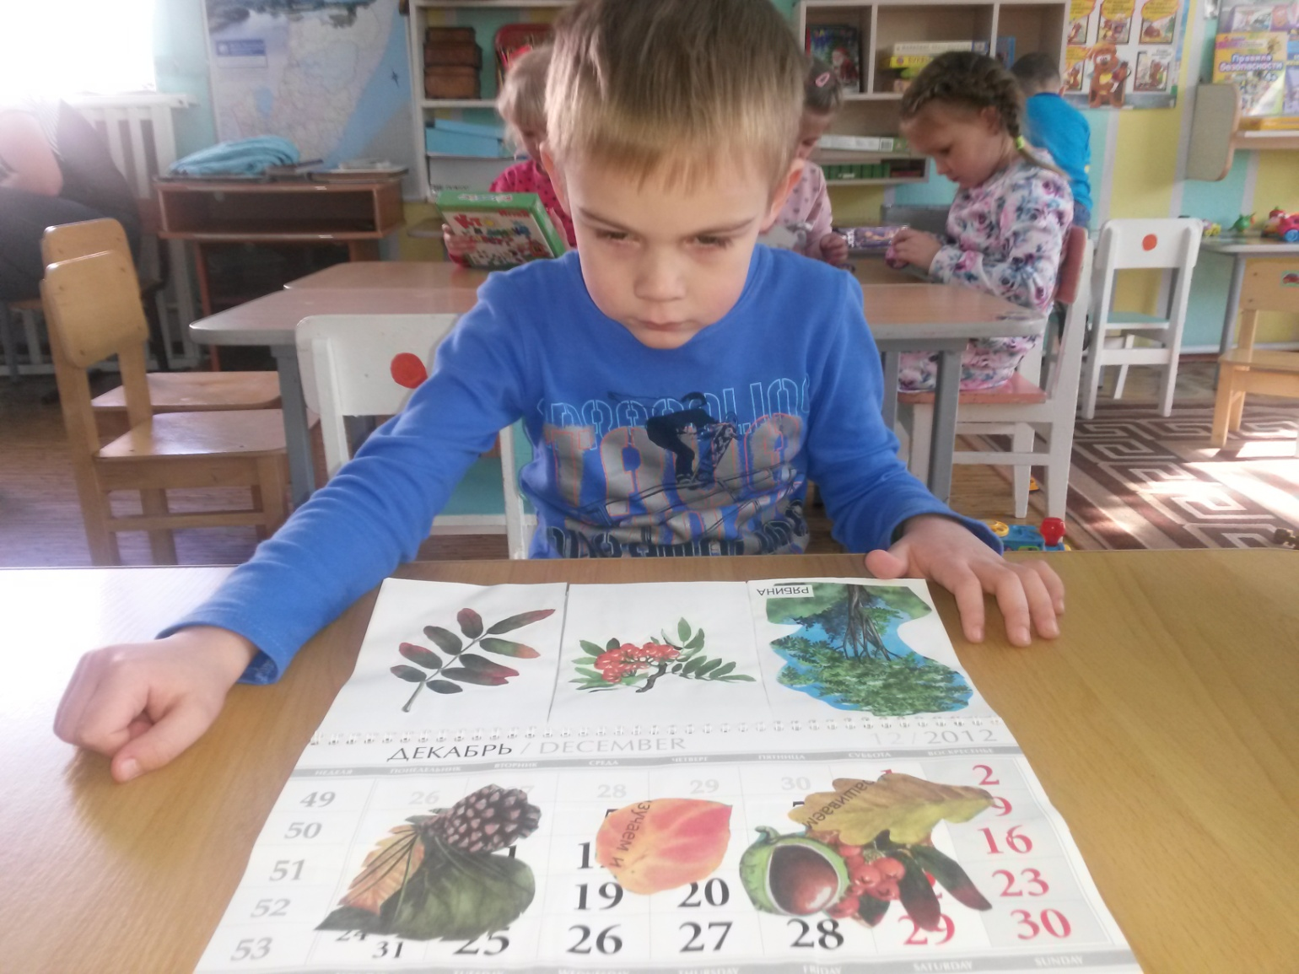
«С чей ветки детки»

Slide 18
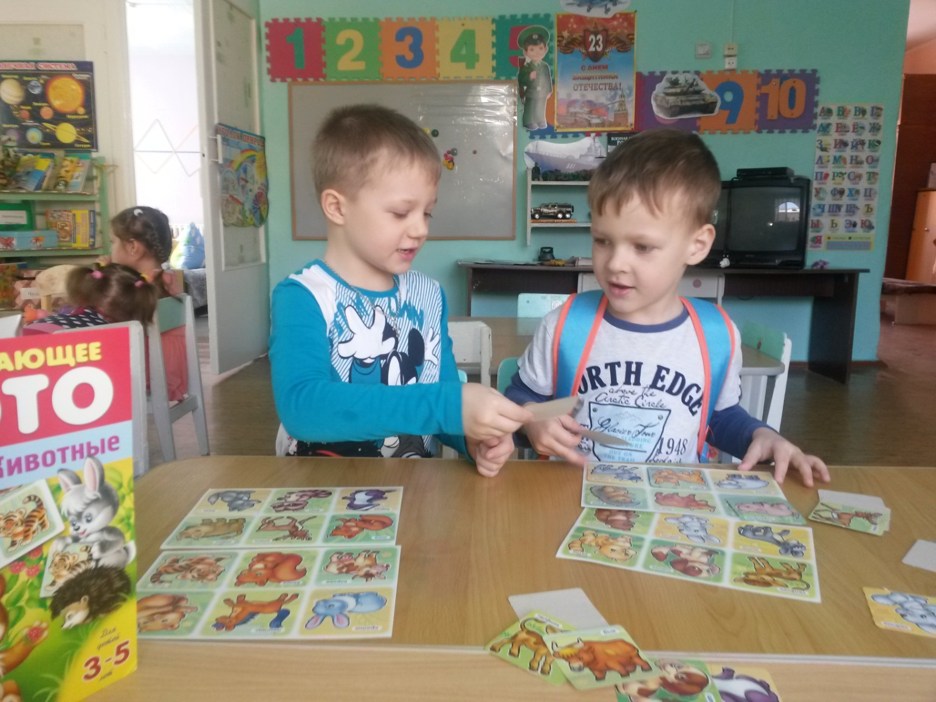
Лото «Животные»

Slide 19
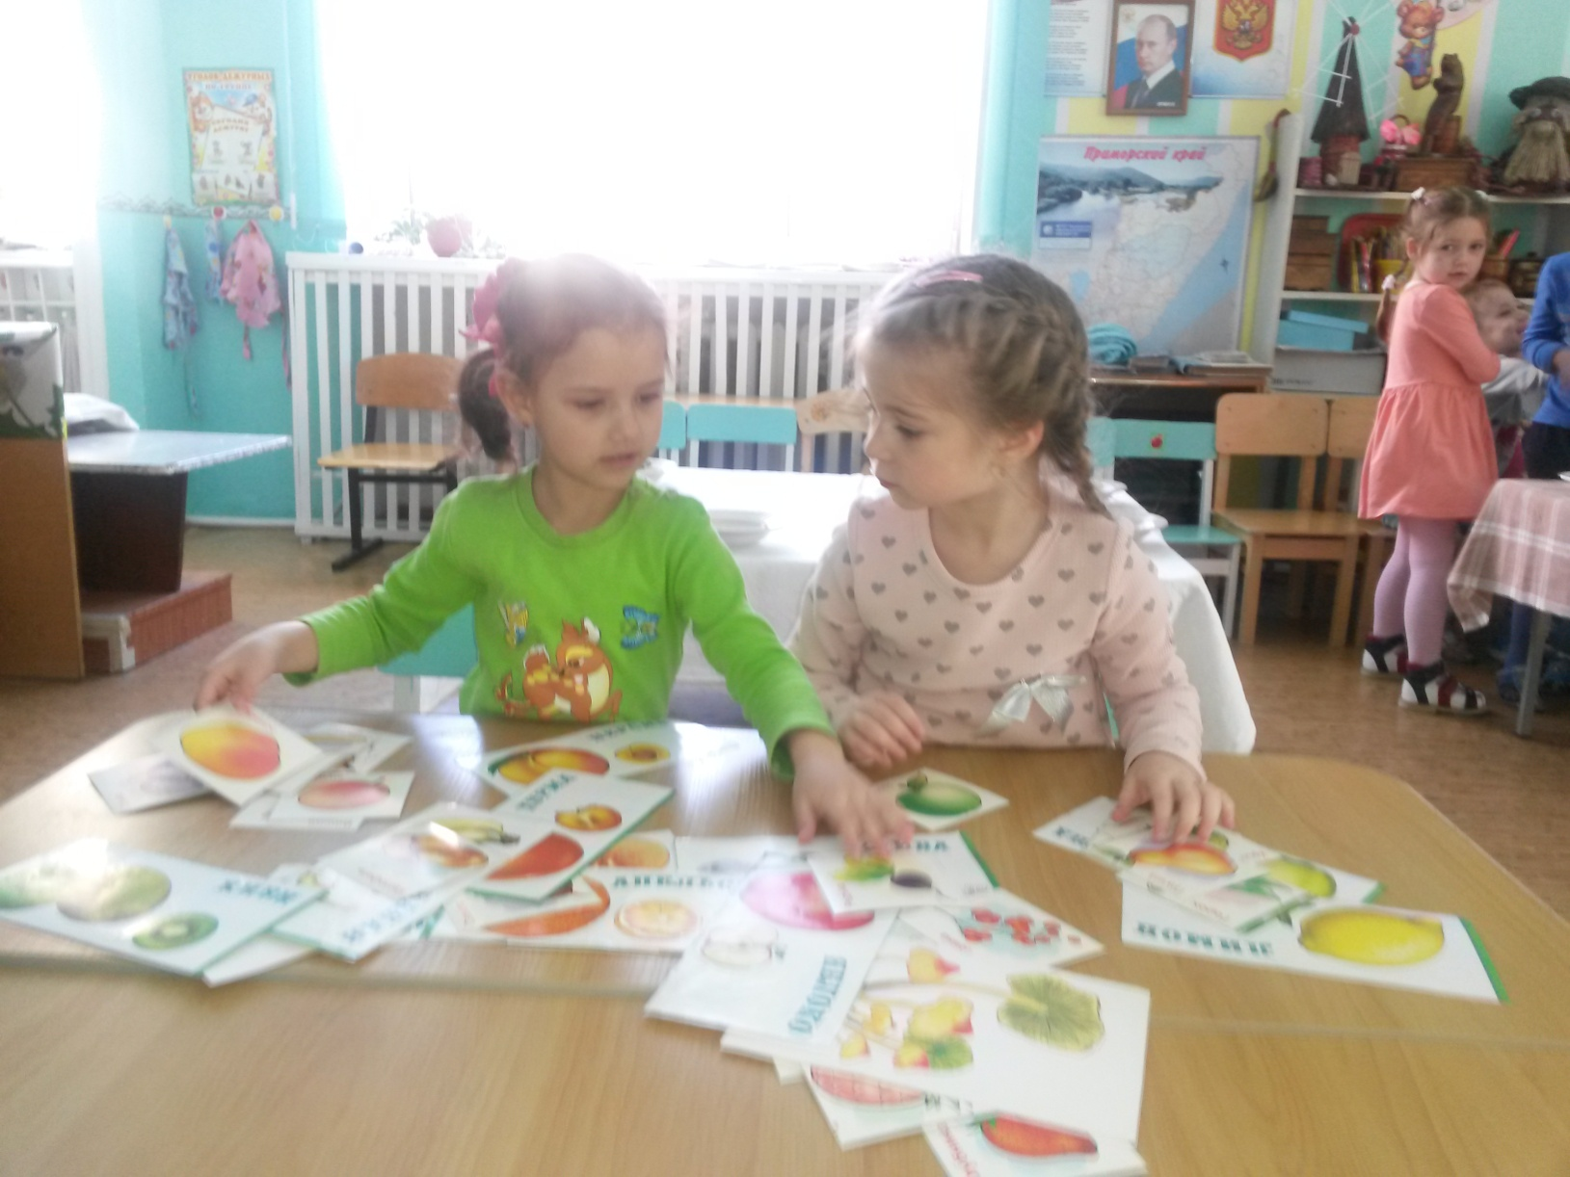
«Дары осени»

Slide 20
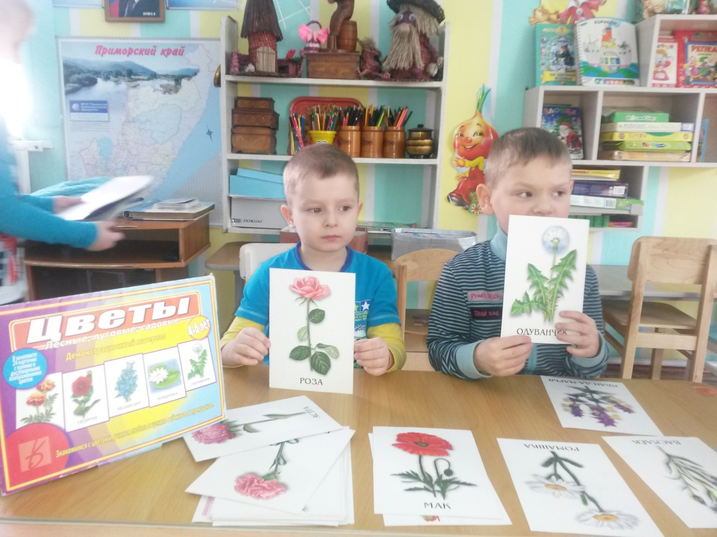
«Цветы»

Slide 21
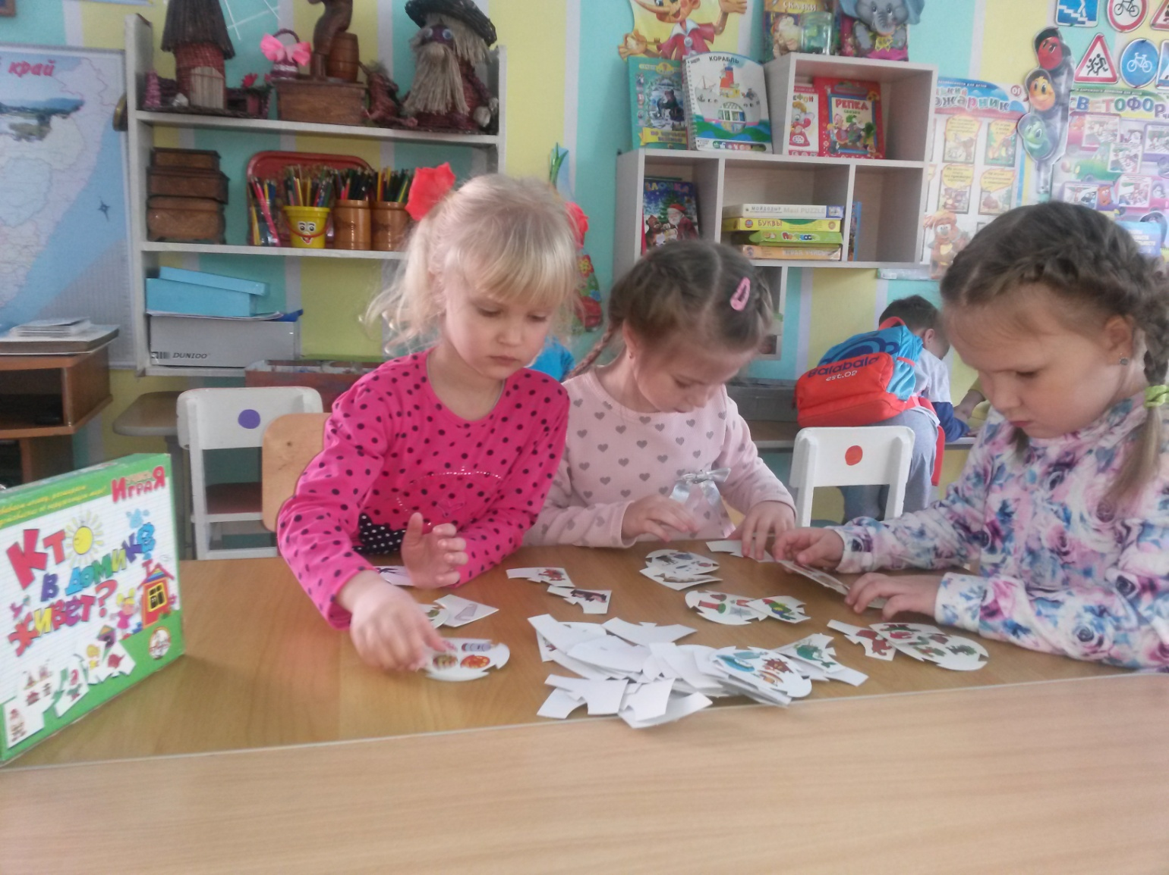
«Кто в домике живет?»

Slide 22
Вывод:
Наблюдения и опыты способствуют
формированию у детей познавательного
интереса к природе, в процессе
экспериментальной деятельности
развивается наблюдательность,
мыслительную деятельность,
эмоциональная сфера ребенка,
творческие способности, формируются
трудовые навыки.

Slide 23
Спасибо за внимание!!!

